Slide 1
Prezentace z aktivity stáže pedagogických pracovníků
Výzva 49 OAP
Termín stáže: 25.9.2021- 02.10.2021
Účastníci: María Paz Velázquez Noguera
Místo: The British College Benalmádena Spain
Projekt č.: CZ.07.4.68/0.0/0.0/18_066/0001529

Slide 2
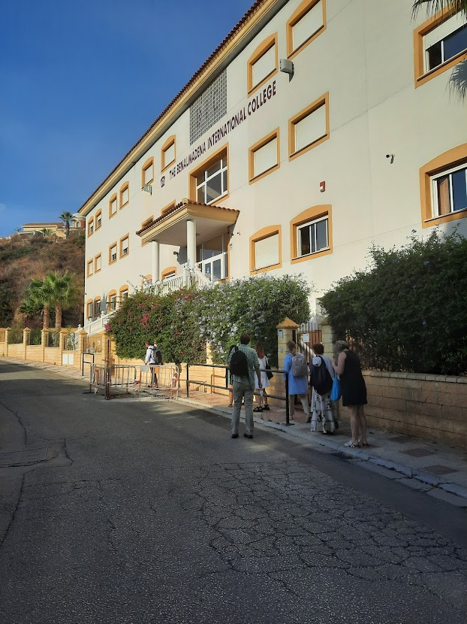
Škola
Škola stojí na vyvýšeném místě Benalmádeny.
V současné době má přes 300 studentů a 33 různých národností. Celkem 38 učeben tvoří Benalmádena International College. Škola má základní a střední školu.
Čísla studentů se skládají z více než 25 různých národností. Mnoho z těchto dětí umí mluvit několika jazyky, než dosáhnou vyšší školy. Práce s žáky s OMJ je denní záležitostí, škola je na tyto žáky velmi dobře připravena.

Slide 3
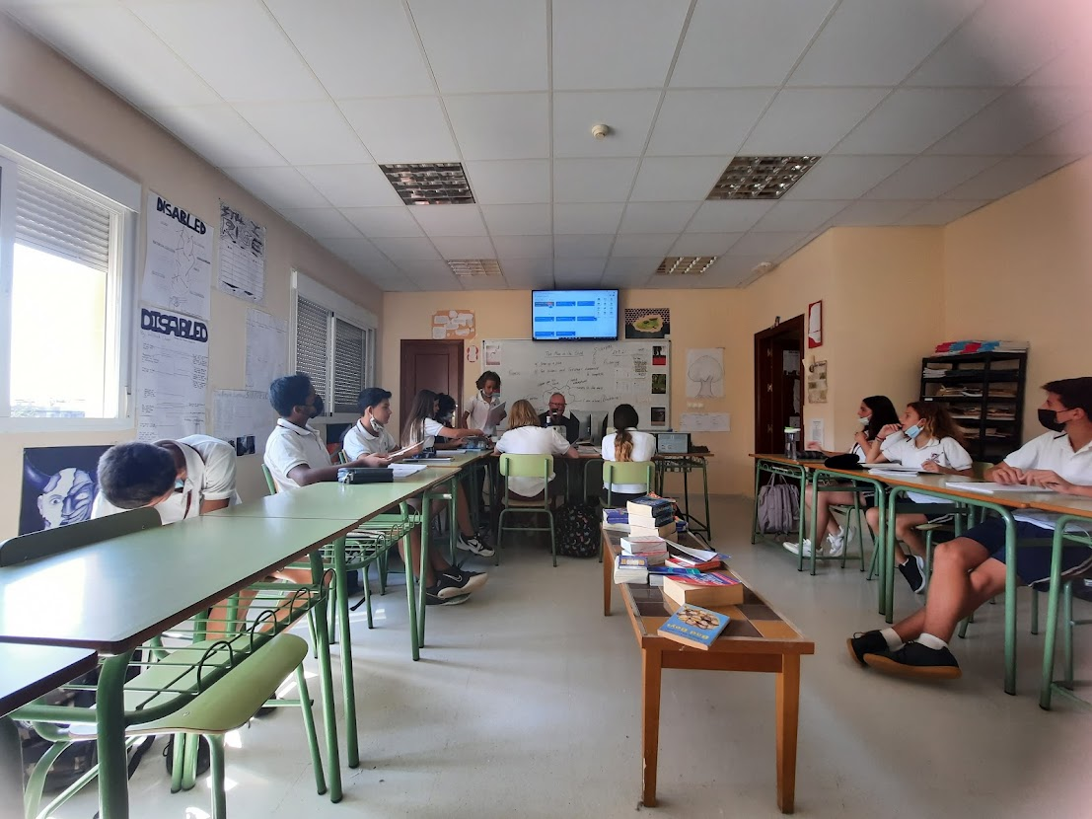
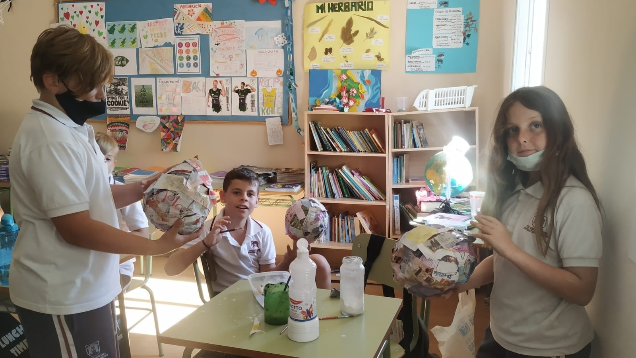
Třídy
Každá třída má max.15 studentů, což umožňuje osobní přístup a pomáhá žákům s OMJ, je dostatek času na lepší vysvětlení látky a zodpovězení dotazů
Každý učitel měl svou učebnu, kam se stěhovali jednotlivé třídy (žáci). Každá učebna byla vybavena materiály daného předmětu, např. slovníky a knihy v angličtině v učeně angličtiny.
V hodině francouzštiny byla třída homogenní, dynamická, výborně reagovala na učitele, každý ze studentů představil sebe a svou rodinu.

Slide 4
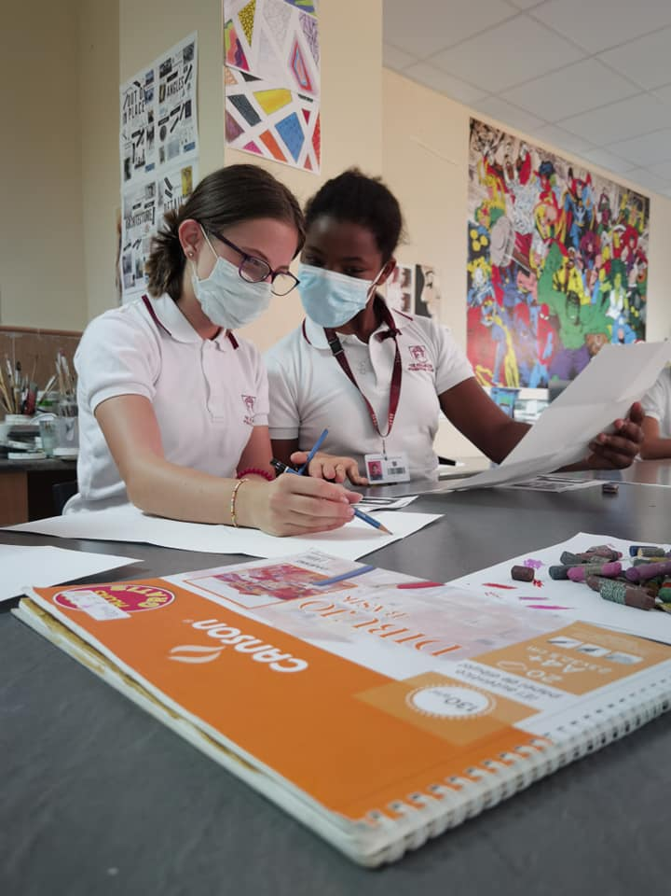
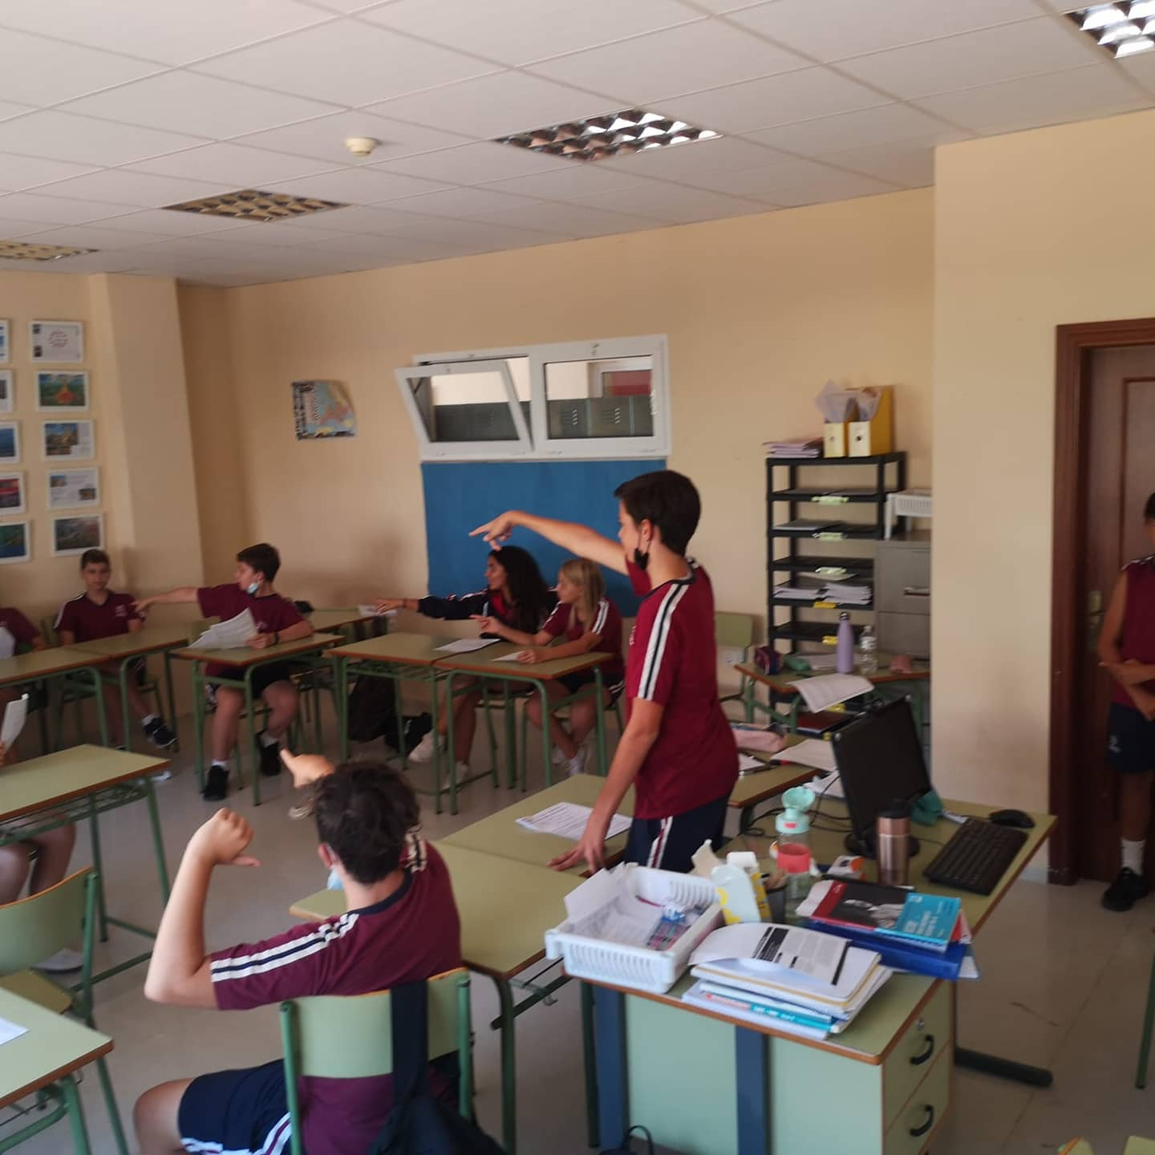
Integrace
Prostředí ve škole bylo rodinné a přátelské, což napomáhalo k dobré integraci studentů s OMJ. Integraci usnadňuje i multikulturní prostředí školy, studenti mezi sebou komunikují anglicky i mimo hodiny, totéž platí i pro komunikaci s učiteli a administrativními pracovníky ve škole. Každá třída má navíc jen 15 studentů, což umožňuje osobní přístup, především žákům s OMJ.

Slide 5
Žáci s OMJ
Mnoho národností, např. Polska, Ruska, Česká Republika, Anglie, Francie.
Pedagogický personál je multikulturní a multijazykový (všichni mluví
plynně anglicky).
Doučovací programy angličtiny
Volnočasové kluby
Možnosti komunitního setkávání

Slide 6
Práce s žáky s OMJ
Překladový slovník
Individuální zadání jednotlivých úkolů
Důraz na zapojení při skupinové práci
Speciální pracovní listy.
Samostatná práce při zadání jazykově obtížnějších úloh.

Slide 7
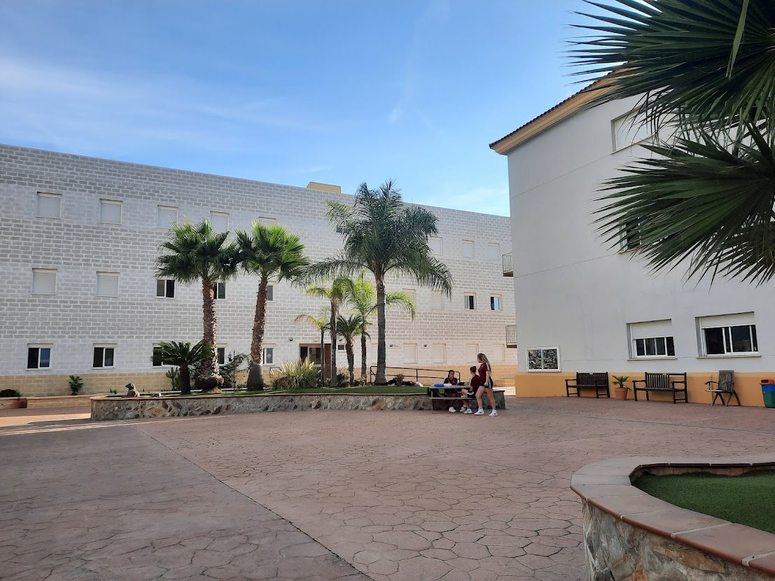
Školní dvůr
Zde tráví děti velké přestávky. Díky velmi příznivému počasí v jižním Španělsku jsou děti venku celý rok.
Mají zde ještě dvě hřiště na basketbal a na fotbal, velmi dobré podmínky pro nenásilnou adaptaci žáků s OMJ.

Slide 8
S kolegy z projetku

